Slide 1
第二章 线性映射与矩阵
2.2 线性映射

Slide 2


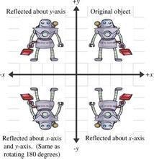
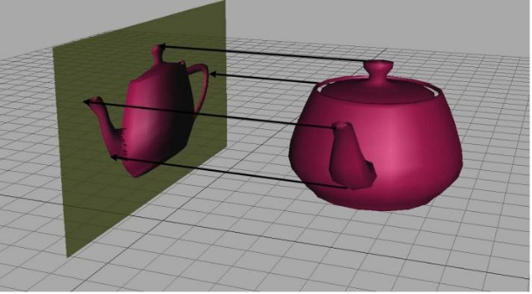
第二章 线性映射与矩阵——线性映射
图像处理中的线性变换:
旋转、缩放、投影、镜像等.
Notes:
在进行图像处理时，我们经常要对图像进行旋转、缩放、投影和镜像变换，这些变换都是线性变换。

Slide 3
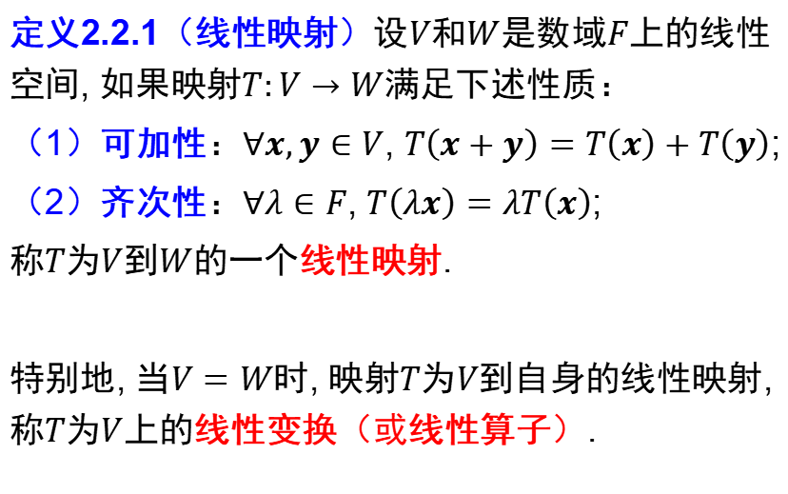
第二章 线性映射与矩阵——线性映射
定义2.2.1（线性映射）设$V$和$W$是数域$F$上的线性空间, 如果映射$T:V→W$满足下述性质：
（1）可加性：$∀x,y∈V$, $T\left(x+y\right)=T\left(x\right)+T\left(y\right)$;
（2）齐次性：$∀λ∈F$, $T\left(λx\right)=λT\left(x\right)$;
称$T$为$V$到$W$的一个线性映射.
特别地, 当$V=W$时, 映射$T$为$V$到自身的线性映射, 称$T$为$V$上的线性变换（或线性算子）.
Notes:
对集合V, W赋予线性运算，就是加法与数乘运算以后, 得到线性空间，如再要求映射满足线性运算性质，就可以得到更多的一般性结果。

Slide 4
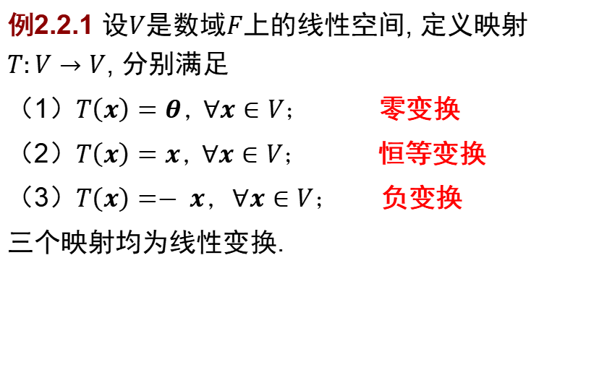
第二章 线性映射与矩阵——线性映射
例2.2.1 设$V$是数域$F$上的线性空间, 定义映射$T:V→V$, 分别满足
（1）$T\left(x\right)=θ$, $∀x∈V$; 零变换
（2）$T\left(x\right)=x$, $∀x∈V$; 恒等变换
（3）$T\left(x\right)=− x$, $∀x∈V$; 负变换
三个映射均为线性变换.
Notes:
下面的例子是一些常见的线性变换

Slide 5
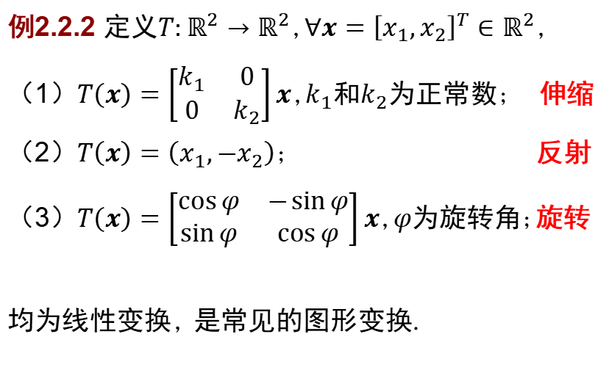
第二章 线性映射与矩阵——线性映射
例2.2.2 定义$T:ℝ^{2}→ℝ^{2}$,$∀x={\left[x_{1},x_{2}\right]}^{T}∈ℝ^{2}$,
（1）$T\left(x\right)=\left[\begin{matrix}k_{1} & 0 \\ 0 & k_{2}\end{matrix}\right]x$,$k_{1}$和$k_{2}$为正常数; 伸缩
（2）$T\left(x\right)=\left(x_{1},{−x}_{2}\right)$; 反射
（3）$T\left(x\right)=\left[\begin{matrix}\cos{φ} & −\sin{φ} \\ \sin{φ} & \cos{φ}\end{matrix}\right]x$,$φ$为旋转角;旋转
均为线性变换, 是常见的图形变换.

Slide 6

第二章 线性映射与矩阵——线性映射
例2.2.3 在多项式空间$P_{n}(x)$, 定义$T:P_{n}→P_{n}$满足
$$T\left(p(x)\right)=\frac{dp(x)}{dx}, ∀p\left(x\right)∈P_{n}\left(x\right)$$
则映射$T$是$P_{n}(x)$上的线性变换, 称为微分变换.

Slide 7
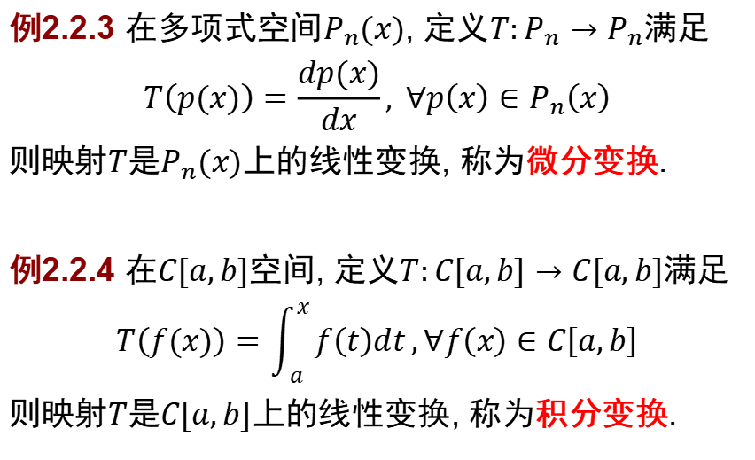
第二章 线性映射与矩阵——线性映射
例2.2.3 在多项式空间$P_{n}(x)$, 定义$T:P_{n}→P_{n}$满足
$$T\left(p(x)\right)=\frac{dp(x)}{dx}, ∀p\left(x\right)∈P_{n}\left(x\right)$$
则映射$T$是$P_{n}(x)$上的线性变换, 称为微分变换.
例2.2.4 在$C[a,b]$空间, 定义$T:C[a,b]→C[a,b]$满足
$$T\left(f(x)\right)=\int_{a}^{x}{f\left(t\right)dt},∀f\left(x\right)∈C\left[a,b\right]$$
则映射$T$是$C[a,b]$上的线性变换, 称为积分变换.

Slide 8

第二章 线性映射与矩阵——线性映射
例2.2.5 设$W$是线性空间$V$的非平凡子空间, 定义映射$T$为
$$T\left(x\right)={Proj}_{W}x, ∀x∈V$$
则映射$T$是$V$上的线性变换, 称为正交投影变换.

Slide 9
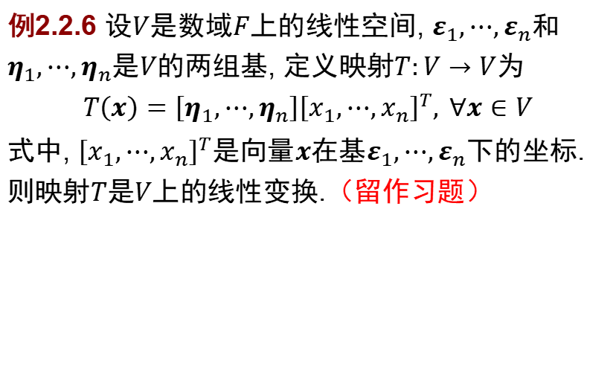
第二章 线性映射与矩阵——线性映射
例2.2.6 设$V$是数域$F$上的线性空间, $ε_{1},⋯,ε_{n}$和$η_{1},⋯,η_{n}$是$V$的两组基, 定义映射$T:V→V$为
$$T\left(x\right)=\left[η_{1},⋯,η_{n}\right]{\left[x_{1},⋯,x_{n}\right]}^{T}, ∀x∈V$$
式中, ${\left[x_{1},⋯,x_{n}\right]}^{T}$是向量$x$在基$ε_{1},⋯,ε_{n}$下的坐标. 则映射$T$是$V$上的线性变换.（留作习题）

Slide 10
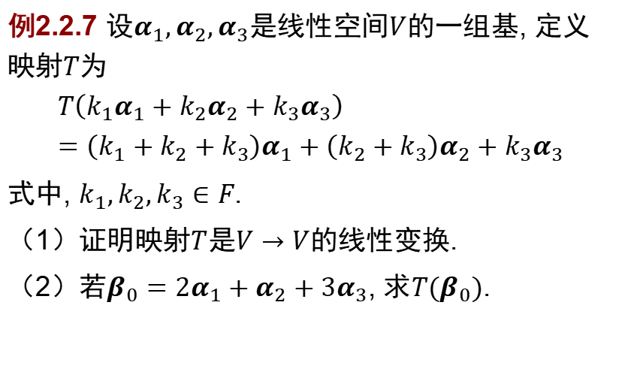
第二章 线性映射与矩阵——线性映射
例2.2.7 设$α_{1},α_{2},α_{3}$是线性空间$V$的一组基, 定义映射$T$为
$$T\left({k_{1}α_{1}+k_{2}α}_{2}+k_{3}α_{3}\right)=\left(k_{1}+k_{2}+k_{3}\right)α_{1}+\left(k_{2}+k_{3}\right)α_{2}+k_{3}α_{3}$$
式中, $k_{1},k_{2},k_{3}∈F$.
（1）证明映射$T$是$V→V$的线性变换.
（2）若$β_{0}={{2α}_{1}+α}_{2}+3α_{3}$, 求$T(β_{0})$.

Slide 11

第二章 线性映射与矩阵——线性映射
例2.2.8 定义在自身上的线性空间$ℚ\left(\sqrt{3}\right)$中, 定义映射$T$为
$$T\left(x+y\sqrt{3}\right)=x, ∀x,y∈ℚ$$

Slide 12
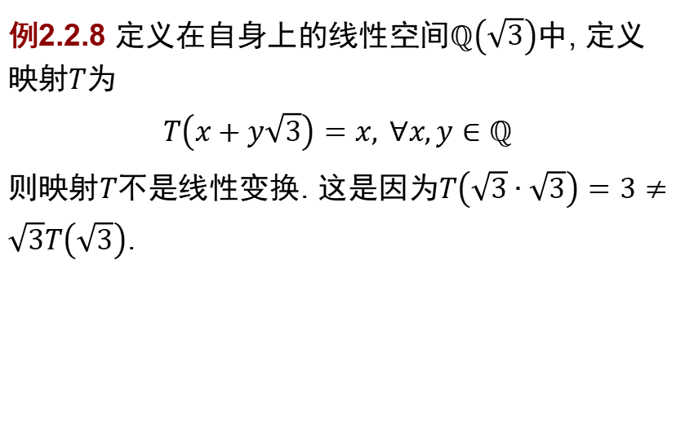
第二章 线性映射与矩阵——线性映射
例2.2.8 定义在自身上的线性空间$ℚ\left(\sqrt{3}\right)$中, 定义映射$T$为
$$T\left(x+y\sqrt{3}\right)=x, ∀x,y∈ℚ$$
则映射$T$不是线性变换. 这是因为$T\left(\sqrt{3}∙\sqrt{3}\right)=3≠\sqrt{3}T\left(\sqrt{3}\right)$.

Slide 13
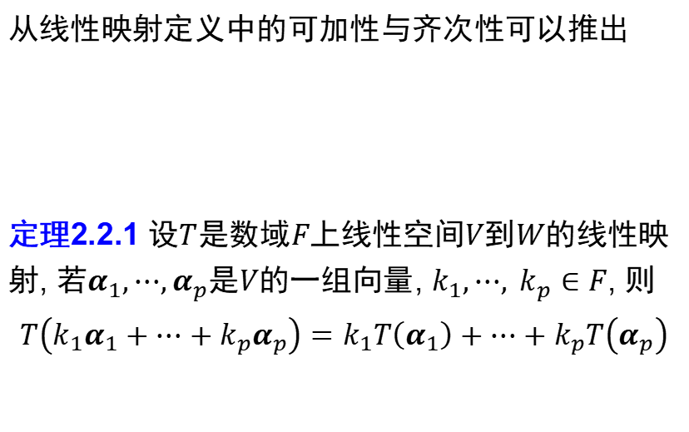
第二章 线性映射与矩阵——线性映射
从线性映射定义中的可加性与齐次性可以推出
定理2.2.1 设$T$是数域$F$上线性空间$V$到$W$的线性映射, 若$α_{1},⋯,α_{p}$是$V$的一组向量, $k_{1},⋯, k_{p}∈F$, 则
$$T\left(k_{1}α_{1}+⋯+k_{p}α_{p}\right)=k_{1}T\left(α_{1}\right)+⋯+k_{p}T\left(α_{p}\right)$$
Notes:
从原定义中的2个条件可推出此式，取特殊的数，可推出可加性与齐次性，故此式是线性的等价表达式。推广到多个向量的线性组合，组合的像等于像的同样组合

Slide 14
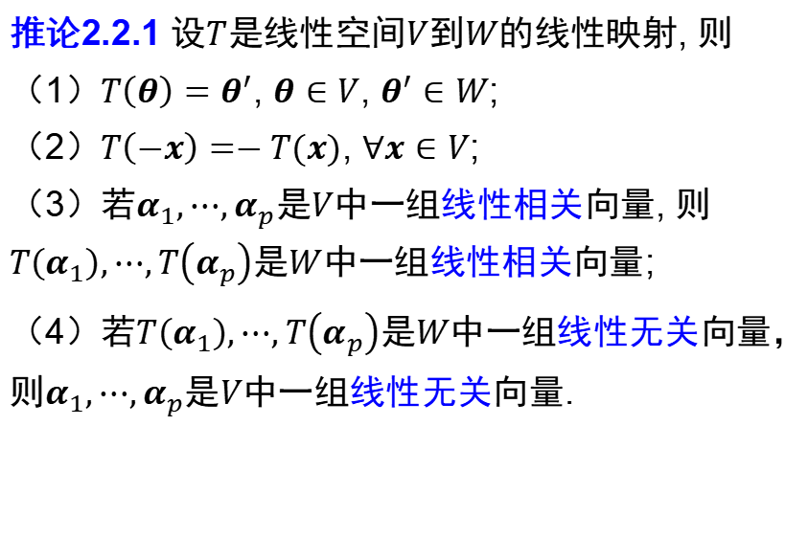
第二章 线性映射与矩阵——线性映射
推论2.2.1 设$T$是线性空间$V$到$W$的线性映射, 则
（1）$T\left(θ\right)=θ^{′}$, $θ∈V$, $θ^{′}∈W$;
（2）$T\left(−x\right)=−T(x)$, $∀x∈V$;
（3）若$α_{1},⋯,α_{p}$是$V$中一组线性相关向量, 则$T\left(α_{1}\right),⋯,T\left(α_{p}\right)$是$W$中一组线性相关向量;
（4）若$T\left(α_{1}\right),⋯,T\left(α_{p}\right)$是$W$中一组线性无关向量，则$α_{1},⋯,α_{p}$是$V$中一组线性无关向量.
Notes:
本性质的几何意义是线性映射必须保持原点不动. 因此平移变换一般不是线性变换.

Slide 15
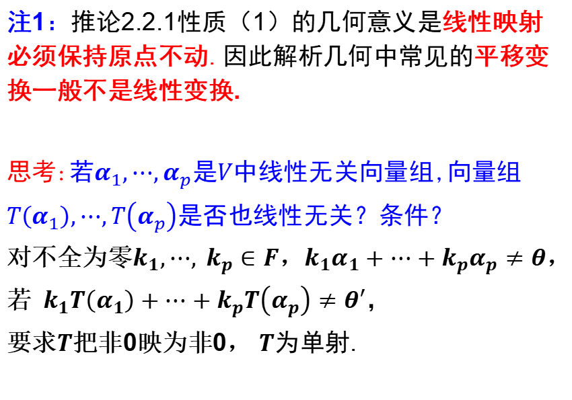
第二章 线性映射与矩阵——线性映射
注1：推论2.2.1性质（1）的几何意义是线性映射必须保持原点不动. 因此解析几何中常见的平移变换一般不是线性变换.
思考:若$α_{1},⋯,α_{p}$是$V$中线性无关向量组,向量组$T\left(α_{1}\right),⋯,T\left(α_{p}\right)$是否也线性无关？条件？
对不全为零$k_{1},⋯, k_{p}∈F$，$k_{1}α_{1}+⋯+k_{p}α_{p}≠θ$，$\text{若} k_{1}T\left(α_{1}\right)+⋯+k_{p}T\left(α_{p}\right)≠θ′，$
要求$T$把非0映为非0， $T$为单射.

Slide 16

第二章 线性映射与矩阵——线性映射
定理2.2.2 设$T$是数域$F$上$n$维线性空间$V$到$m$维线性空间$W$的线性映射, 当且仅当$T$是单射时, $V$中线性无关向量组的像是$W$中线性无关向量组.
Notes:
定理2.2.2 表明单射是保持$T\left(α_{1}\right),⋯,T\left(α_{p}\right)$线性无关的充分必要条件。

Slide 17
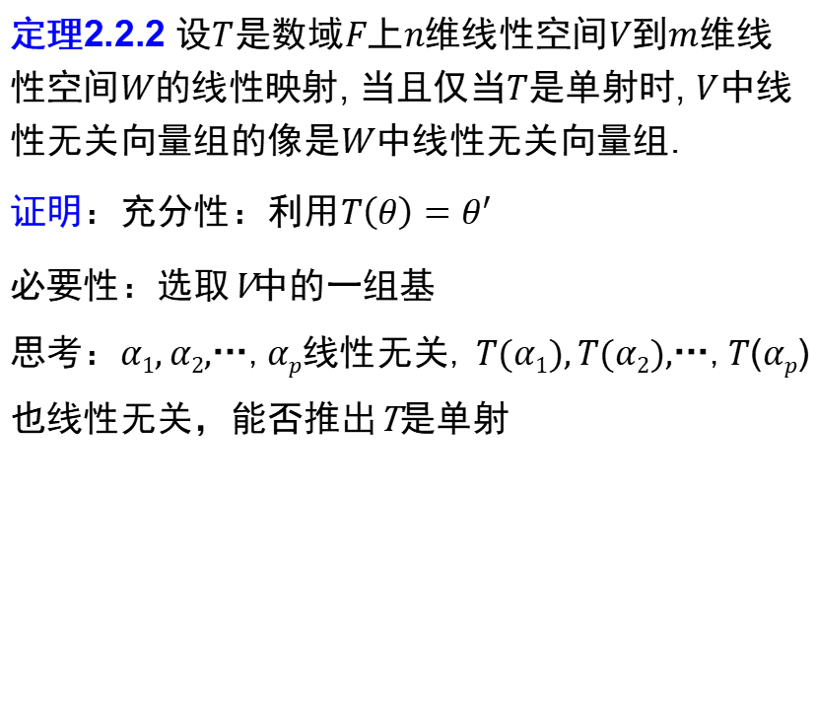
第二章 线性映射与矩阵——线性映射
定理2.2.2 设$T$是数域$F$上$n$维线性空间$V$到$m$维线性空间$W$的线性映射, 当且仅当$T$是单射时, $V$中线性无关向量组的像是$W$中线性无关向量组.
证明：充分性：利用$T\left(θ\right)=θ^{′}$
必要性：选取V中的一组基
思考：$α1,α2,$…,$αp$线性无关,$T(α1),T(α2),$…,$T$($αp$)也线性无关，能否推出T是单射

Slide 18
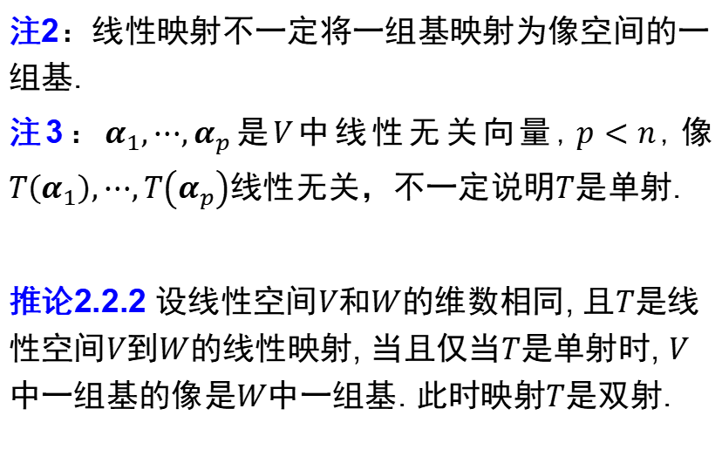
第二章 线性映射与矩阵——线性映射
注2：线性映射不一定将一组基映射为像空间的一组基.
注3：$α_{1},⋯,α_{p}$是$V$中线性无关向量,$p<n$,像$T\left(α_{1}\right),⋯,T\left(α_{p}\right)$线性无关，不一定说明$T$是单射.
推论2.2.2 设线性空间$V$和$W$的维数相同, 且$T$是线性空间$V$到$W$的线性映射, 当且仅当$T$是单射时, $V$中一组基的像是$W$中一组基. 此时映射$T$是双射.

Slide 19
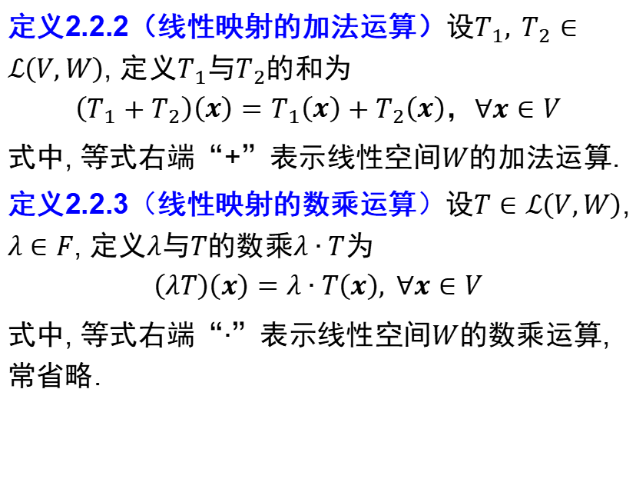
第二章 线性映射与矩阵——线性映射
定义2.2.2（线性映射的加法运算）设$T_{1}, T_{2}∈ℒ\left(V,W\right)$, 定义$T_{1}$与$T_{2}$的和为
$$\left(T_{1}+T_{2}\right)\left(x\right)=T_{1}\left(x\right)+T_{2}\left(x\right)，∀x∈V$$
式中, 等式右端“+”表示线性空间$W$的加法运算.
定义2.2.3（线性映射的数乘运算）设$T∈ℒ\left(V,W\right)$, $λ∈F$, 定义$λ$与$T$的数乘$λ∙T$为
$$\left(λT\right)\left(x\right)=λ∙T\left(x\right), ∀x∈V$$
式中, 等式右端“$∙$”表示线性空间$W$的数乘运算, 常省略.
Notes:
把具体映射放在空间的高度，可以得到更多有价值的结果。 点态运算
等式右端“+”，“$∙$”分别表示线性空间$W$的加法与数乘运算.

Slide 20
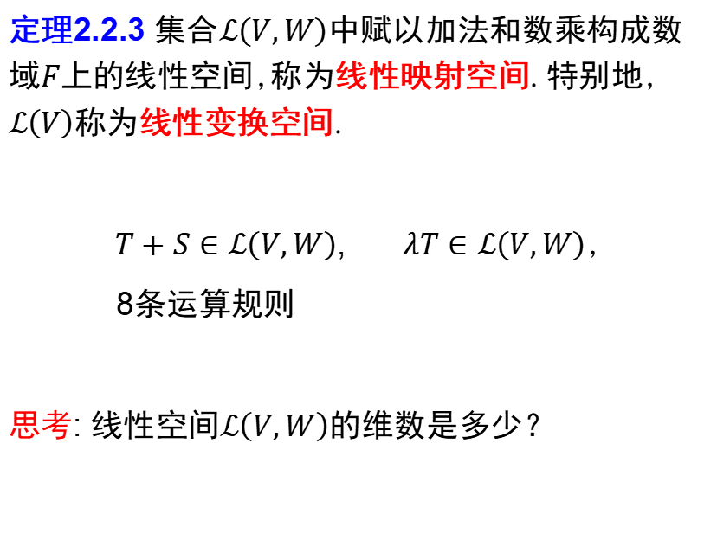
第二章 线性映射与矩阵——线性映射
定理2.2.3 集合$ℒ\left(V,W\right)$中赋以加法和数乘构成数域$F$上的线性空间,称为线性映射空间.特别地, $ℒ\left(V\right)$称为线性变换空间.
$T+S∈ℒ\left(V,W\right)$,$λT∈ℒ\left(V,W\right)$,
8条运算规则
思考: 线性空间$ℒ\left(V,W\right)$的维数是多少？

Slide 21
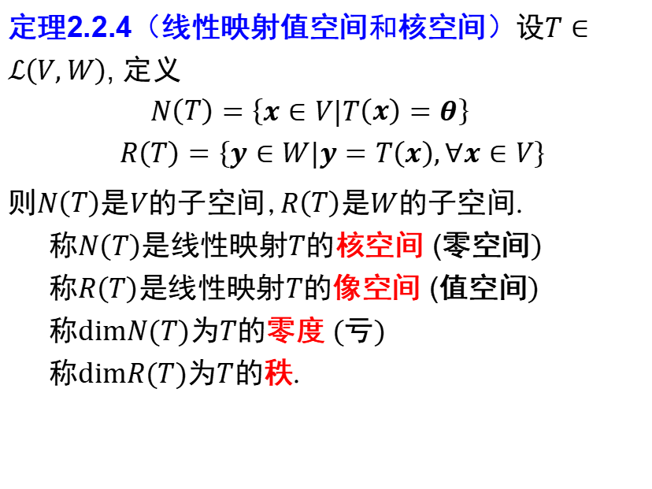
第二章 线性映射与矩阵——线性映射
定理2.2.4（线性映射值空间和核空间）设$T∈ℒ\left(V,W\right)$, 定义
$$N\left(T\right)=\left\{x∈V|T\left(x\right)=θ\right\}$$
$$R\left(T\right)=\left\{y∈W|y=T\left(x\right),∀x∈V\right\}$$
则$N\left(T\right)$是$V$的子空间,$R\left(T\right)$是$W$的子空间.
称$N\left(T\right)$是线性映射$T$的核空间 (零空$\left.\text{间}\right)$
称$R\left(T\right)$是线性映射$T$的像空间 (值空$\left.\text{间}\right)$
称$dimN(T)$为$T$的零度$(亏)$
称$dimR(T)$为$T$的秩.

Slide 22
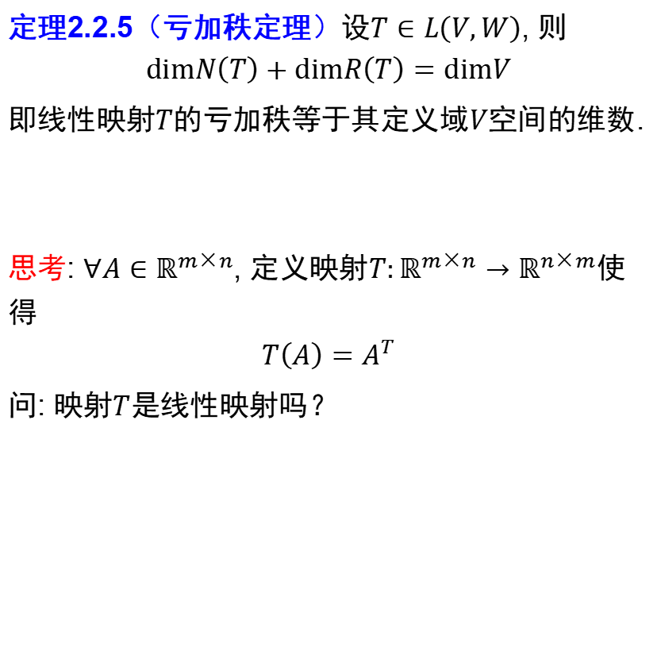
第二章 线性映射与矩阵——线性映射
定理2.2.5（亏加秩定理）设$T∈L\left(V,W\right)$, 则
$$dimN\left(T\right)+dimR\left(T\right)=dimV$$
即线性映射$T$的亏加秩等于其定义域$V$空间的维数.
思考: $∀A∈ℝ^{m×n}$, 定义映射$T:ℝ^{m×n}→ℝ^{n×m}$使得
$$T\left(A\right)=A^{T}$$
问: 映射$T$是线性映射吗？

